Slide 1
MAS Research 研究工作台
浏览器全流程与研究者使用体验
Surufatinib 位于
10 个合格候选的第 1 名
当前冻结标准下的研究优先级
2026 年 10 月 16 日至 17 日
01
Notes:
这次我们从浏览器设置开始，新建了一个空标准集的研究，完成标准生成、审查、全库评估和独立核算。Surufatinib通过了本轮启用的硬条件，在10个合格候选中排名第1。这个结果表示当前固定标准与已有证据下的研究优先级，后续仍需要研究者判断和验证。
来源与口径
本轮于Windows真实浏览器从Settings全Medium新建空CQA任务并完成全流程。任务task_01M52CBE5GYPK9F0MCZYBMPH84，workflow wf_cb4caec3dec348908fb3d34eae5b11d1，run run_01M52Q4VRB00T5Z3QJW08SSV96，snapshot lb_task_01M52CBE5GYPK9F0MCZYBMPH84_2。独立只读核算34/34通过，scientific_target_met=true。来源：C:/Users/admin/Desktop/ai4med/mas-final-goal/var/fresh-browser-20261016/final-audit-snapshot2/summary.json 及 audit.json。排名表示当前冻结准则下的研究优先级。

Slide 2
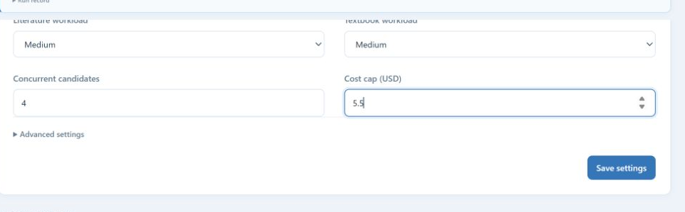
研究任务与运行设置
单一口服候选
同时覆盖五个目标
CSF1R
VEGFR1、VEGFR2、VEGFR3
FGFR1
正式任务使用的 Medium 设置
标准从空集合开始
文献与教材设置均为 Medium
02
Notes:
研究目标是寻找一个可口服、同时涉及五个指定靶点的候选。我们实际采用Medium文献与教材工作量、4并发，从空标准集开始。这轮使用保存的证据和已有工具事实，没有重新检索文献或运行新的ADMET预测。页面中的设置与最终记录保持对应。
来源与口径
本轮任务要求一个口服候选同时涉及CSF1R、VEGFR1、VEGFR2、VEGFR3、FGFR1。实际Settings截图：C:/Users/admin/Desktop/ai4med/mas-final-goal/var/fresh-browser-20261016/browser/24-formal-settings-mid.jpg。采用标准设置，文献及教材工作量均Medium，并发4，正式成本上限5.5美元。固定已有证据，从零生成CQA；本轮没有新增文献检索或ADMET预测。来源：results-snapshot2/task.json、run-bindings.json 和 REPORT.draft.md。

Slide 3
筛选标准的展开与提炼
18
核心决策标准
1 条硬条件，17 条偏好
13 条背景观察
22 条待处理记录
工作记录口径包含待处理项，最终 53 条均保留
03
Notes:
标准先充分展开，再经过审查与提炼。同一工作记录口径从0开始，加入6项任务要求，展开到1917条，最后保留53条当前记录。其中18条核心标准真正影响决策，13条提供背景，22条尚未启用。待处理项仍留在工作集中，所以不能把这个变化当作所有问题都已解决。
来源与口径
同一工作记录口径为0、6、1917、53。1917=6任务要求+1911提议。最终53=45注册+8未注册；31执行=18核心(1hard+17pref)+13背景；22未启用=14注册deferred+8未注册pending。5条review是14deferred子集。四项来源basis改版后数量保持不变。此图是工作记录演化，不是独立性质压缩率。来源：C:/Users/admin/Desktop/ai4med/mas-final-goal/var/fresh-browser-20261016/frozen-criteria-summary.json、browser/44-final-cqa-evolution.jpg及results-snapshot2/stages.json。

Slide 4
资格与偏好的不同作用
判断层次 | 研究含义 | 对候选的影响
硬条件 | 满足已核验的任务要求 | 明确失败则淘汰
必需目标证据 | 各目标均有直接证据 | 缺证据保持待定
连续偏好 | 比较可用性质的优劣 | 在合格集内排序
背景观察 | 有值与可判读分开 | 仅作参考，不计分
排名要求直接偏好证据达到 50%，预测只辅助偏好
04
Notes:
口服硬条件决定能否进入合格集，五个必需靶点还分别需要直接证据。之后才比较连续偏好，且直接偏好证据覆盖至少达到50%。预测只辅助偏好，不增加直接覆盖。背景观察保留数值与来源，但有值和能否作出判断分开，不参与排名计分。
来源与口径
硬条件决定资格，五个必需目标均需直接证据；缺证、冲突、未评估和跳过分别记录。合格候选的排名还要求直接偏好覆盖达到50%。预测只辅助偏好，不增加直接覆盖或单独作硬淘汰。背景项不计分，有值不代表有可执行判读。来源：C:/Users/admin/Desktop/ai4med/mas-final-goal/design_audit/fresh_browser_2026-10-16/results-snapshot2/run-bindings.json、cqa.json及独立audit。

Slide 5
本轮候选筛选与排名
Surufatinib
1 / 10
合格候选中的名次
硬条件 1/1
必需目标直接证据 5/5
直接偏好证据 10/17（58.8%）
偏好分数 0.7593
固定候选库 3177 个候选
05
Notes:
本轮完整评估3177个候选，10个合格，3167个仍需补证据，没有明确淘汰或未评估候选。Surufatinib在合格集排名第1，分数0.7593，硬条件1/1、必需目标证据5/5，直接偏好证据10/17。其余候选的待定状态表示证据要求尚未满足，不能直接解释为药物效果更差。
来源与口径
首次snapshot1有6个qualified、0个ranked，Surufatinib直接偏好证据6/17约35%，未达到50%门槛。原失败记录保留。排查后修复已存工具/ADMET事实复用及四项RDKit计算的来源basis；硬条件、方向、权重和覆盖门槛未放宽。新snapshot2中全库3177，qualified/ranked10、pending3167、rejected0、unassessed0。Surufatinib第1/10，score0.7592592592592593，hard1/1，required5/5，直接偏好10/17=58.8235%。独立核算资格、全部分数和排名一致。来源：C:/Users/admin/Desktop/ai4med/mas-final-goal/var/fresh-browser-20261016/final-audit-snapshot1/audit.json、final-audit-snapshot2/summary.json、audit.json，browser/41-final-qualified-board.jpg与42-final-surufatinib.jpg，及design_audit/fresh_browser_2026-10-16/results-snapshot2/snapshot.json。

Slide 6
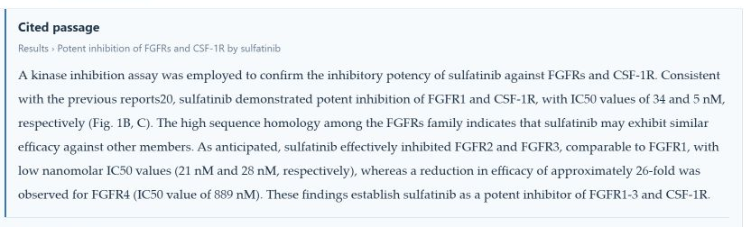
证据原文与判断依据
靶点证据可回到
原始报告
FGFR1 IC50：34 nM
体外激酶实验
原文与实验条件可查看
已保存的 FGFR1 抑制实验原文与上下文
部分结构偏好的文献支持较间接，不能据此确认临床安全性
06
Notes:
以FGFR1为例，实际使用的来源报告了34 nM的IC50。工作台可以回到引用原文、前后文和实验条件，并说明证据用于哪条标准和哪个候选。这是体外激酶实验。另一些结构偏好的文献支持较间接，页面会呈现这一限制，不能据此确认临床安全性。
来源与口径
实测证据例子来自已保存的文章Structural basis and selectivity of sulfatinib binding to FGFR and CSF-1R，DOI https://doi.org/10.1038/s42004-023-01084-0 。claim_ref=claim_supp_0fc07290141d48a811fe3d11，定位sec2.1.p1，Results/Potent inhibition of FGFRs and CSF-1R by sulfatinib。原文报告FGFR1 IC50为34 nM、CSF1R为5 nM。该例子是体外激酶实验，不能直接解释为临床效果；方法为ADP-Glo，ATP浓度等仍有未记录条件。截图：C:/Users/admin/Desktop/ai4med/mas-final-goal/var/fresh-browser-20261016/browser/43-final-measured-source.jpg/txt。另36-criterion-research-interpretation.txt明确部分结构偏好与原文关联较间接，不能据BRENK等结构alert推断临床安全。

Slide 7
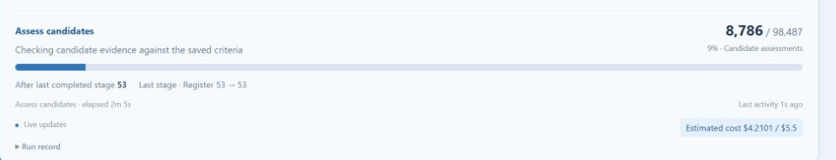
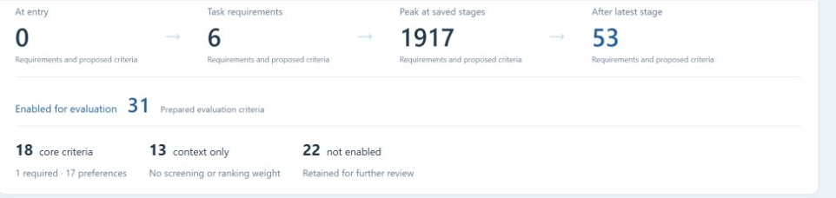
研究过程在浏览器中可见
评估进行中的活动、单元进度和费用
完成后的标准演化与核心、参考、未启用项
07
Notes:
浏览器持续展示阶段、当前活动、真实工作量和费用，完成后能直接查看保存结果。第一次运行虽有合格候选，却没有获得排名。核对发现已有事实未正确复用，四项结构计算的来源标签也不准确。修复后另存第二次结果，门槛与权重不变，第一次失败记录保留。
来源与口径
本轮真实浏览器操作覆盖设置、创建、阶段切换、原文定位及最终结果。上图为评估进行中的历史进度，截图时8786/98487；下图为完成后的CQA工作集，两者时间状态不同。来源：C:/Users/admin/Desktop/ai4med/mas-final-goal/var/fresh-browser-20261016/browser/33-corrected-live-progress.jpg、44-final-cqa-evolution.jpg。使用改进及后续建议见design_audit/fresh_browser_2026-10-16/UI_REVIEW.md。 查询使用体验的独立记录：50样本列表请求P95为31–263ms，首次请求7–240ms；这些不是冷构建时间。全量查询库从215万事件重建耗时857.751秒，25项一致性检查通过。

Slide 8
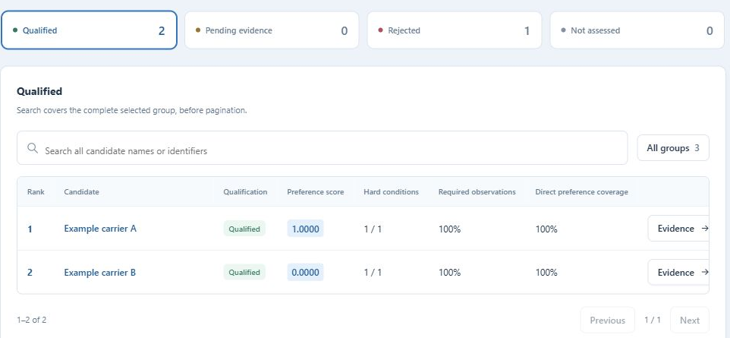
自带候选和测量数据
载体 CSV 能力示例
已验收的合成载体 CSV 示例
合成工程数据
通过硬条件后，合格集内排序
候选编号、性质、单位、条件和来源完整保留
08
Notes:
工作台也支持自带候选与测量CSV，保留候选编号、性质、单位、实验条件和来源。本页是已核验的合成载体工程示例，A、B通过硬条件后分别得到1和0的相对分数，C因硬条件失败不排名。它验证软件流程，不是实际载体实验或疗效结果。
来源与口径
自带候选/测量CSV展示沿用已独立验收的合成载体工程fixture，不是本轮药物实验。DEMO-A/B合格、分数1/0，C硬失败；full/staged在该实际上传fixture的离线对照一致。候选ID、性质、单位、完整条件、声明basis与来源保留。截图与核对：C:/Users/admin/Desktop/ai4med/mas-final-goal/var/workbench-usability/browser/carrier-final-board.jpg、generic-source-audit.json、fixtures/carriers.csv 和carrier-measurements.csv。

Slide 9
交付与适用范围
可编辑汇报 PPT
简洁中文结果报告
候选清单与可回查证据
人体实测 F% 与 Tmax
仍缺对应证据
4 项背景已有值，仍需判读
食物影响 AUC 仍缺对应证据
研究筛选与证据核对之后，仍需研究者开展实验和临床判断
09
Notes:
交付包括可编辑PPT、逐页讲稿、中文报告、完整候选清单和证据记录。人体实测口服利用度F%与Tmax仍未知。四项参考虽有数值，判读方法仍需明确。另外三项仍缺对应证据，分别是F%与Tmax两项排序偏好，以及Food-AUC参考项。下一步可优先改善文献分组、候选并排比较和证据集合命名，帮助研究者继续开展验证。
来源与口径
交付包含可编辑PPT、简洁逐页讲稿、中文报告、全量3177候选导出、标准演化与版本、证据引用和独立核验。原snapshot1失败、旧案例结果与费用记录均保留。四个参考项虽有数值，但未定义qualitative判读方法，不能标为available或通过。另三项缺证为人体实测口服F%和Tmax两项排序偏好，以及Food-AUC一项参考；不能都归入背景项。后续研究者仍需实验及临床判断。来源：C:/Users/admin/Desktop/ai4med/mas-final-goal/var/fresh-browser-20261016/final-audit-snapshot2/summary.json、context-method-explanation-fix-proof.json、REPORT.draft.md。

